Slide 1
BİLGİ OKURYAZARLIĞI EĞİTİMLERİNİN GEREKLİLİĞİ
ORTADOĞU TEKNİK ÜNİVERSİTESİ
KÜTÜPHANE VE DOKÜMANTASYON DAİRE BAŞKANLIĞI
SOLMAZ İZDEMİR SALONU
21 Haziran 2019
Kütüphanecİ Hale uysal

Slide 2
NEDEN ZORUNLU?
Times Higher Education vb. uluslararası değerlendirme kuruluşlarınca yapılan akademik sıralamalarda Üniversitemizin ilk 50 sırada yer almasını sağlamak için ZORUNLU!
THE World University Rankings

Slide 3
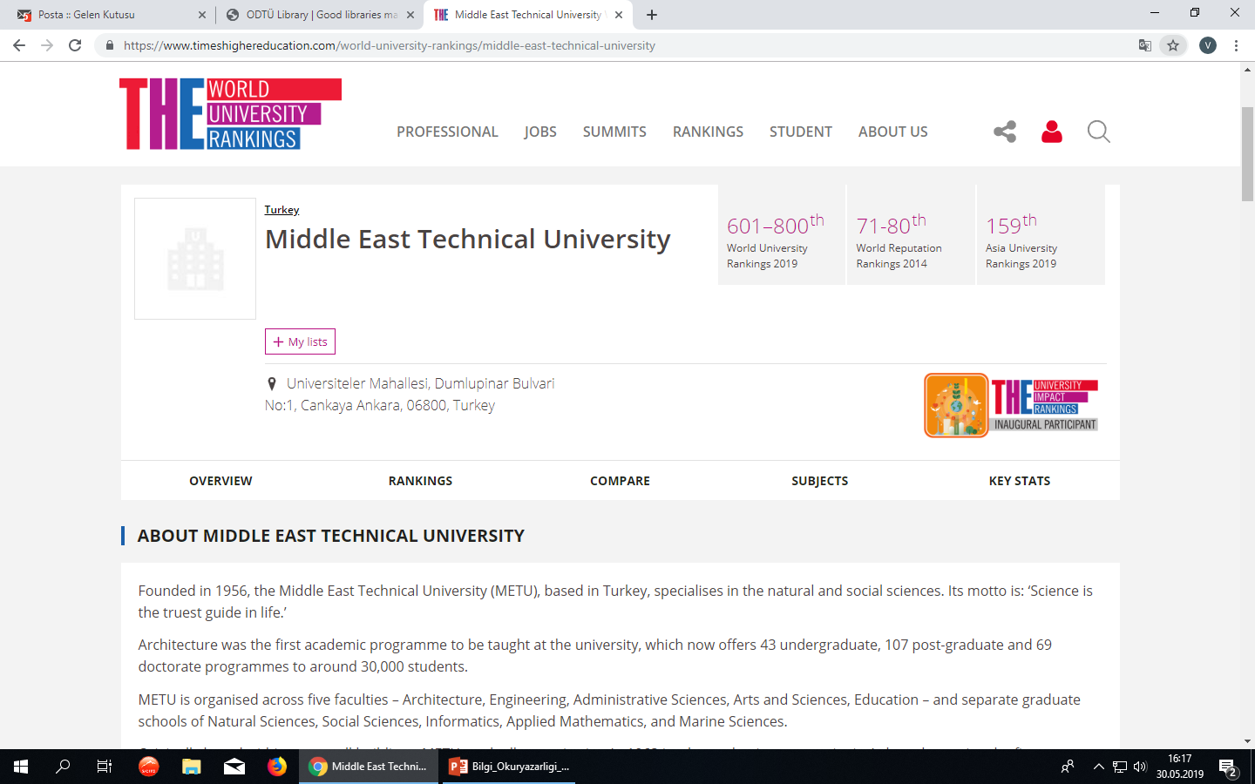

Slide 4
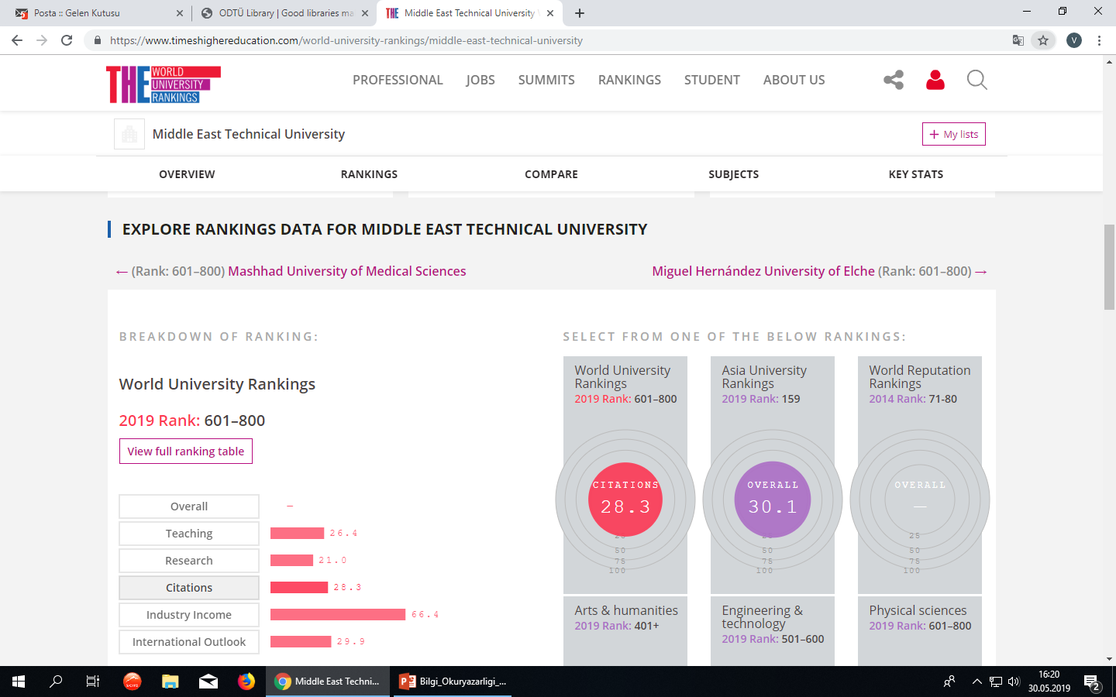

Slide 5
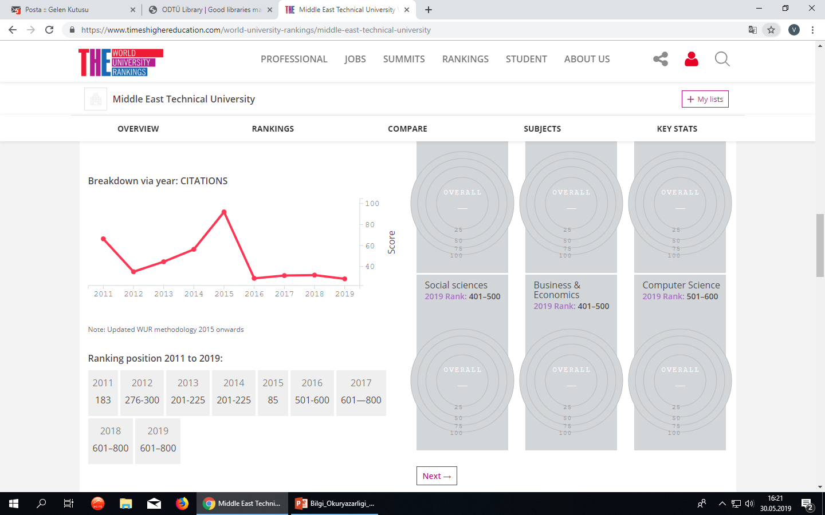

Slide 6
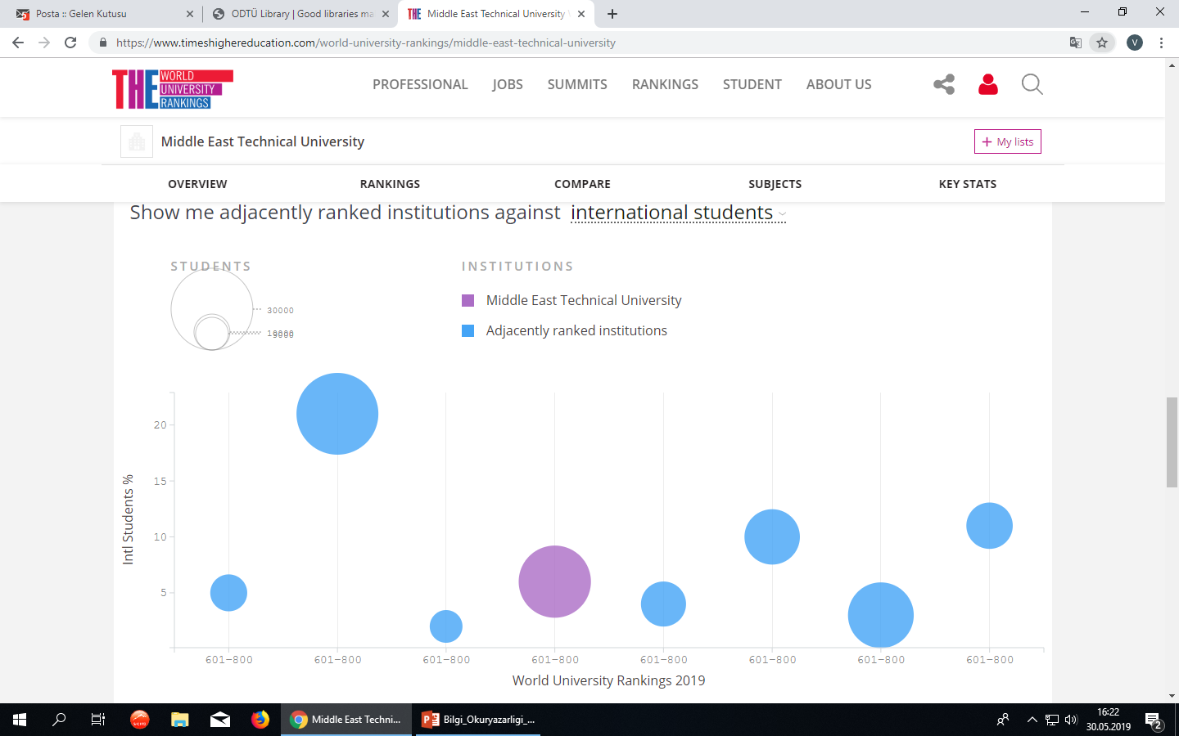

Slide 7
BUGÜNE KADAR NELER YAPILDI?
18 Ekim 2004 tarihinden bugüne kadar geçen yaklaşık 15 yıl içerisinde ODTÜ’de lisans ve lisansüstü öğrenim gören 4444 öğrenciye bilgi kaynaklarının kullanımına yönelik eğitim verildi.

Slide 8
YIL | GRUP SAYISI | KATILIMCI SAYISI | NOT
2004 | 2 | 77
2005 | 4 | 149
2008 | 133 | 2679 | ENG 102 dersi kapsamında 2600 öğrenciye eğitim verilmiştir.
2009 | 6 | 145
2010 | 2 | 50
2011 | 1 | 18
2012 | 3 | 80
2013 | 3 | 152
2014 | 22 | 168 | 19 gruba Kullanıcı Eğitimi Grubu üyeleri tarafından eğitim verilmiştir.
2015 | 6 | 168
2016 | 11 | 360
2017 | 8 | 193
2018 | 6 | 153
2019 | 3 | 52 | Mayıs 2019 dahil
TOPLAM | 210 | 4444

Slide 9
BUGÜNE KADAR NELER YAPILDI?
2011 ve 2016 yıllarında Elektrik ve Elektronik Mühendisliği Bölümü Avrupa Birliği Projesi Personeli Dr. Dilek Işık, Kanada’da doktora çalışmalarını tamamladığı Ecole Polytechnique de Montreal kütüphanecilerinin verdiği, lisansüstü eğitim alan herkesin tamamlamak zorunda olduğu, laboratuvar ve derslikte uygulanan kredili bir dersin kendi araştırma çalışmalarında ne kadar yarar sağladığını anlattı ve ODTÜ’de böyle bir uygulamanın akademik ve bilimsel çalışmalar için son derece yararlı olacağı düşüncesini paylaştı.

Slide 10
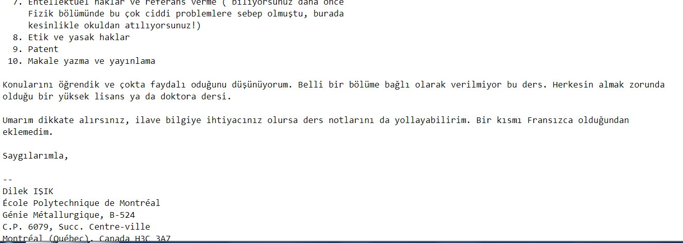
BUGÜNE KADAR NELER YAPILDI? (dİlek ışık İle yapılan yazışmalardan bİrkaçı)

Slide 11
BUGÜNE KADAR NELER YAPILDI? (dİlek ışık İle yapılan yazışmalardan bİrkaçı)

Slide 12
BUGÜNE KADAR NELER YAPILDI?
Dr. Dilek Işık’ın arzusu ve bizim 16-17 yıldır gerçekleştirmek istediğimiz bu görev, iş yoğunluğu ve personel eksikliği gerekçeleriyle yıllarca ertelenmek durumunda kaldı.
Kütüphanemizin tüm birimlerindeki iş yükü,
Bilgi okuryazarlığı eğitiminin referans kütüphanecileri tarafından verilmesinin gerekliliği, ancak açık ofis olmasının getirdiği kısıtlar nedeniyle meslektaşlarımızın kütüphaneciliğin farklı dallarında görev almak istemeleri,
Bilgi okuryazarlığı eğitiminin artı yük olarak değerlendirilmesi gibi nedenlerle, yıllar içerisinde ihtiyaçlar doğrultusunda kurulan kullanıcı eğitimi gruplarının bir türlü sürekli hale getirilememesi, içinde bulunduğumuz durumun asli nedenleridir.

Slide 13
BUGÜNE KADAR NELER YAPILDI?
Ayrıca 2018 yılının Mart ayında Modern Diller Bölümü’nden Çiğdem Mekik ve aynı yılın Mayıs ayında aynı bölümden Sinem Bür hocalar ile telefon görüşmeleri ve yazışmalar yapıldı.
Her iki hoca da bilgi okuryazarlığı eğitiminin gerekli olduğunu ve Üniversitemizde akademik çalışma ve araştırma yürütmekte olan herkes için yararlı olacağını düşündüklerini, ancak bu çalışmaların Rektörük tarafından verilecek bir talimat doğrultusunda gerçekleştirilmesinin uygun olacağını düşündüklerini ilettiler.

Slide 14
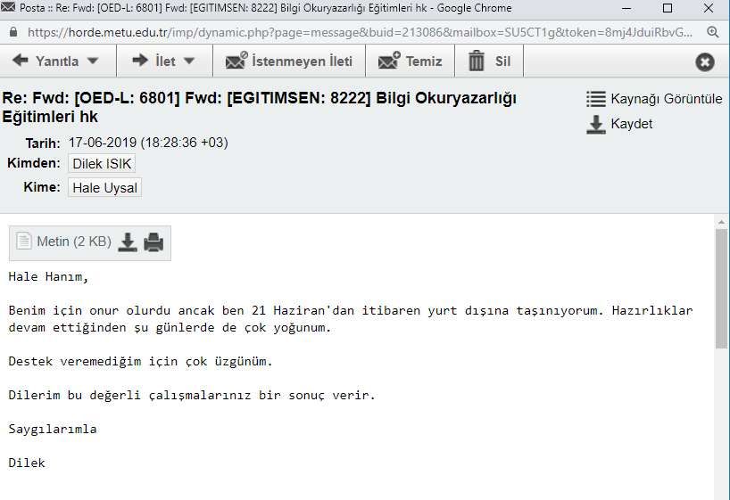
ÖĞRETİM ELEMANLARI DERNEĞİ, ÖĞRETİM ÜYELERİ VE EĞİTİMSEN LİSTELERİNDE YAPILAN DUYURULARA GELEN GERİBİLDİRİMLER

Slide 15
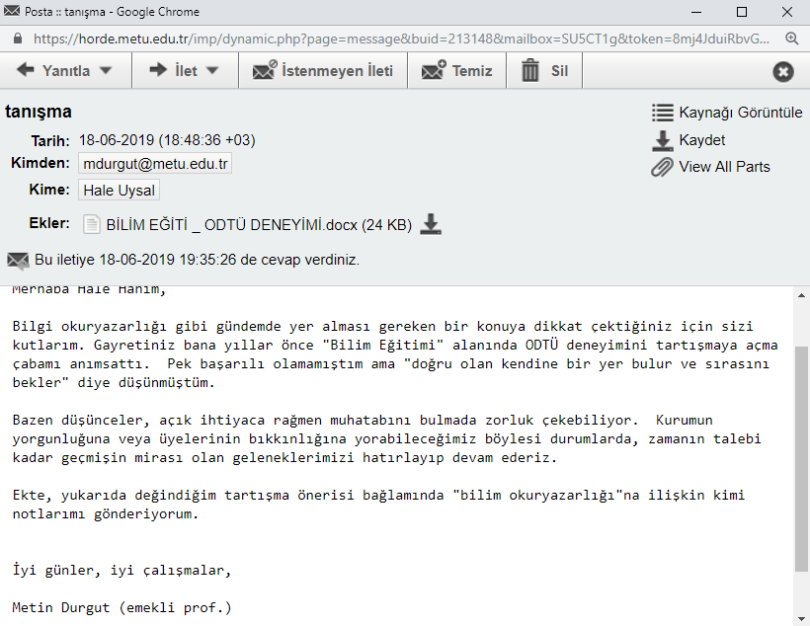
ÖĞRETİM ELEMANLARI DERNEĞİ, ÖĞRETİM ÜYELERİ VE EĞİTİMSEN LİSTELERİNDE YAPILAN DUYURULARA GELEN GERİBİLDİRİMLER

Slide 16
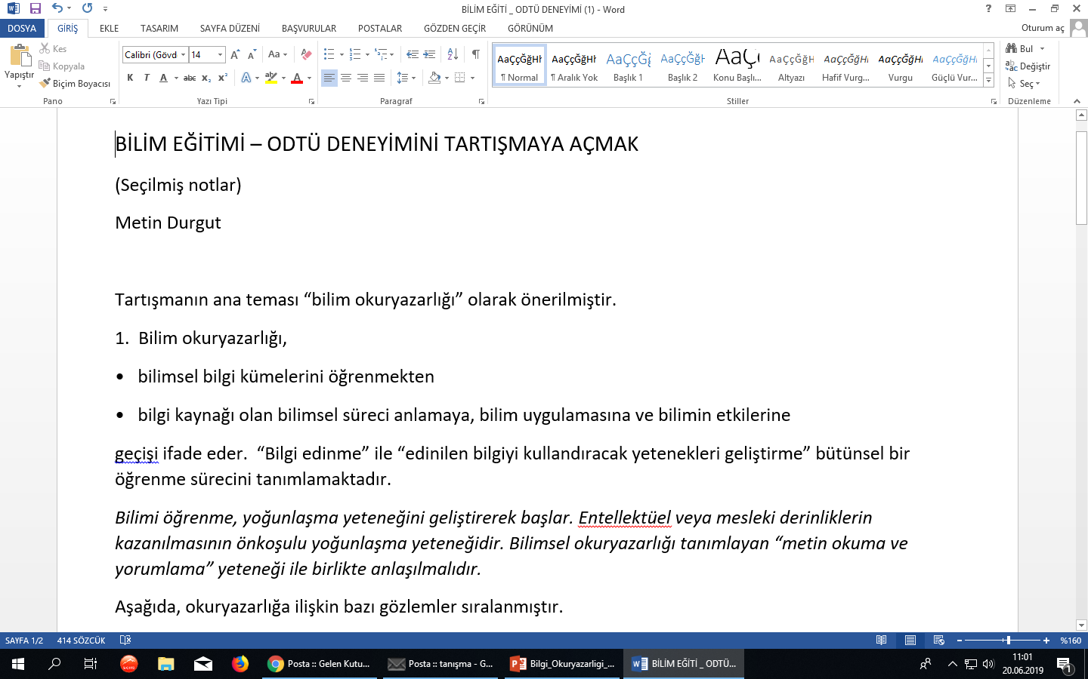

Slide 17
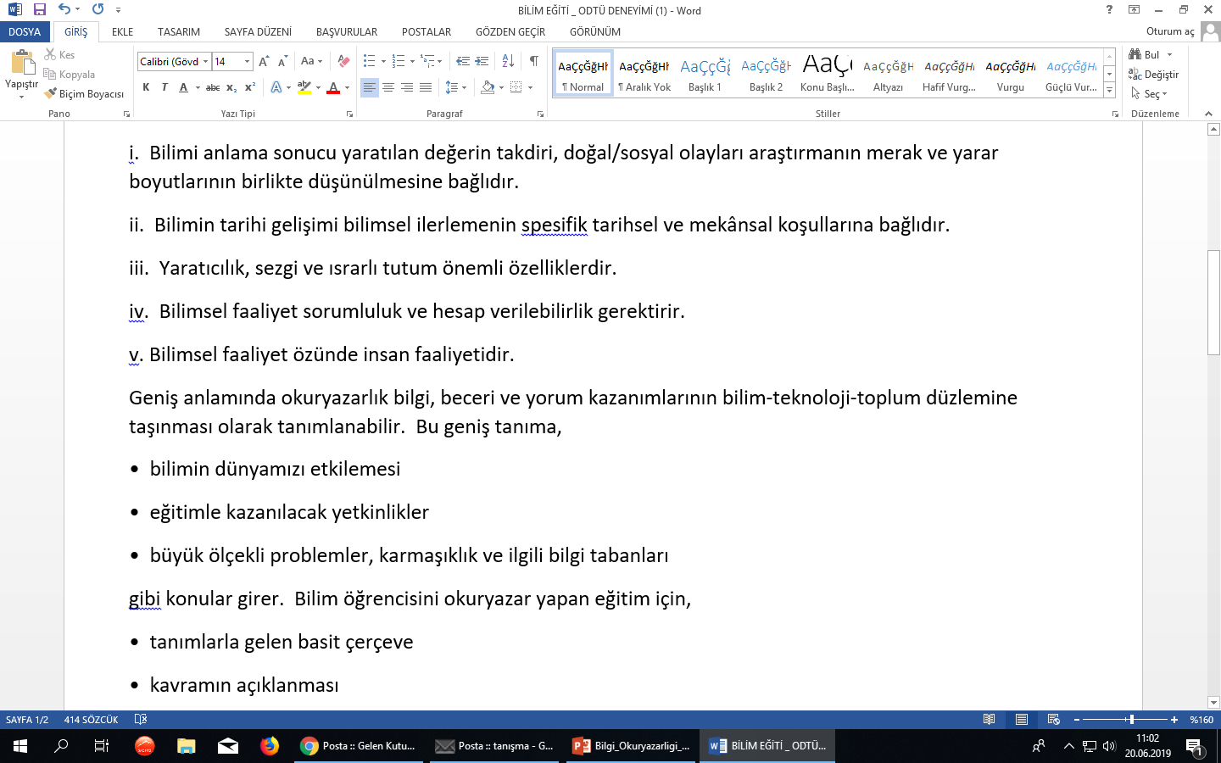

Slide 18
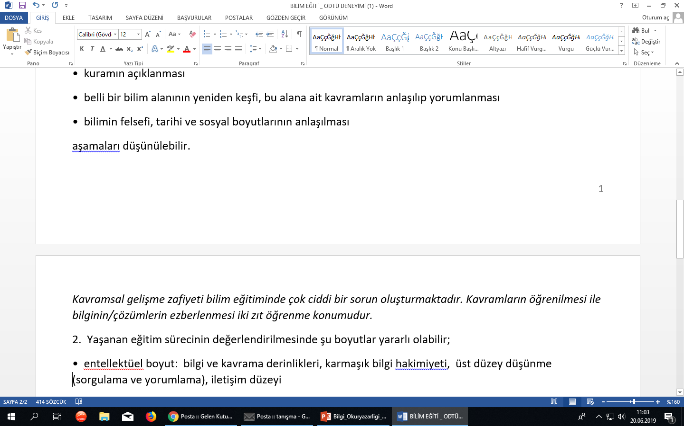

Slide 19
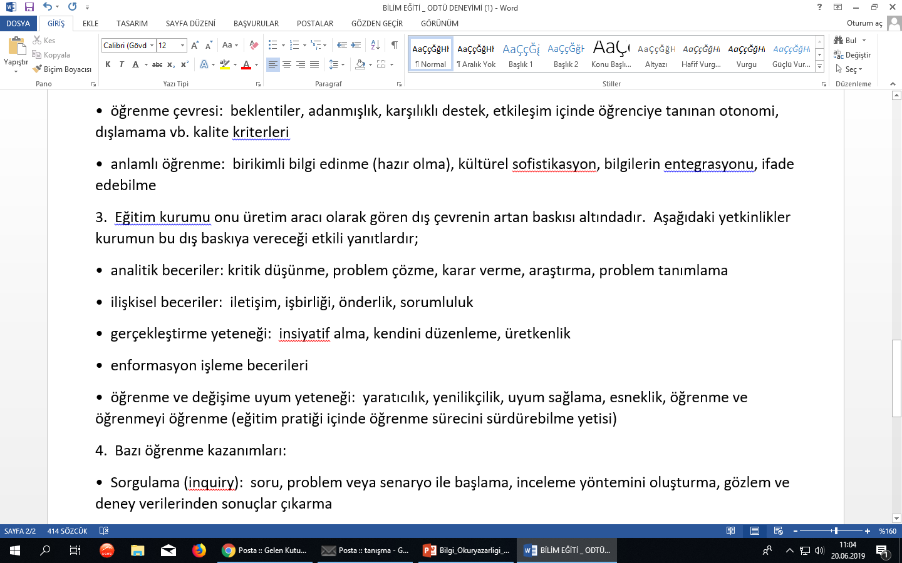

Slide 20
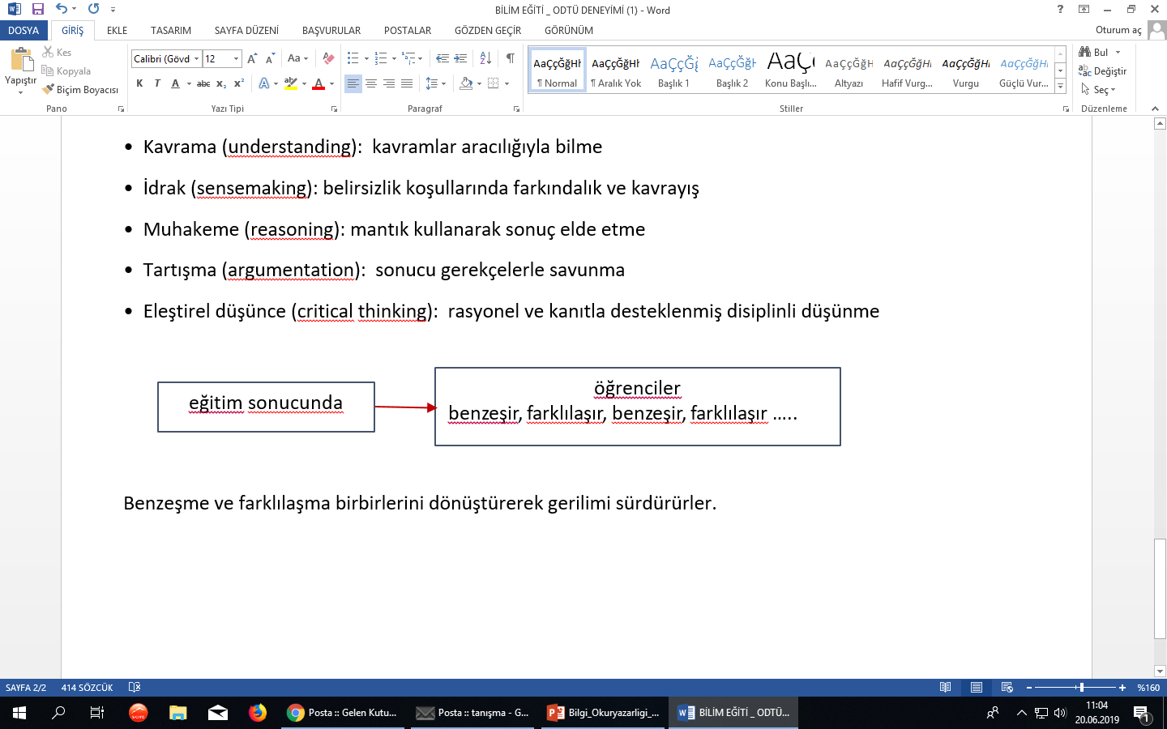

Slide 21
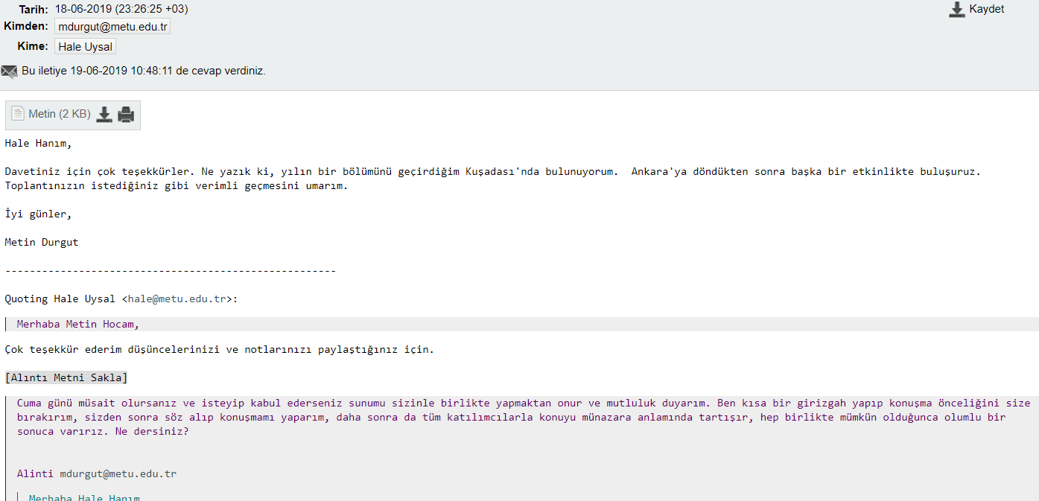
ÖĞRETİM ELEMANLARI DERNEĞİ, ÖĞRETİM ÜYELERİ VE EĞİTİMSEN LİSTELERİNDE YAPILAN DUYURULARA GELEN GERİBİLDİRİMLER

Slide 22
ÖĞRETİM ELEMANLARI DERNEĞİ, ÖĞRETİM ÜYELERİ VE EĞİTİMSEN LİSTELERİNDE YAPILAN DUYURULARA GELEN GERİBİLDİRİMLER

Slide 23
ÖĞRETİM ELEMANLARI DERNEĞİ, ÖĞRETİM ÜYELERİ VE EĞİTİMSEN LİSTELERİNDE YAPILAN DUYURULARA GELEN GERİBİLDİRİMLER
Dokuz öğretim üyesinden konuyu önemsedikleri ve toplantıya katılmayı istedikleri halde iş yoğunlukları ya da şehir dışında bulunmaları nedeniyle katılamayacaklarına dair destekleyici ve motive edici yazılı yanıtlar geldi.

Slide 24
NE YAPMALI?
Üniversitemizde öğrencilerin ve araştırmacıların
bilgi arama becerilerini geliştirmek üzere;
Tüm öğretim elemanları Üniversitemizin üst yönetimine bu eğitimlerin kütüphaneciler tarafından verilmesi gerektiği ile ilgili görüş bildirmeli ve bunu talep etmeli,
Öğretim elemanları ve kütüphaneciler işbirliği yapmalı,
Kütüphaneciler bilgi okuryazarlığı konusunda bilgi ve becerilerini geliştirerek lisans eğitiminde yer alan Araştırma Yöntemleri ile
lisansüstü eğitimde yer alan Araştırma Yöntemleri ve Etik
derslerinin bilgi okuryazarlığı ile ilgili haftalarında gerekli bilgileri öğrencilere aktarmalı, uygulama ve küçük sınavlar vererek bunları değerlendirmeliler.

Slide 25
TEŞEKKÜR
Ortadoğu Teknik Üniversitesi’ni ve Türkiye’yi ileri taşımayı temel alarak, iyi uygulamalar ve kütüphanecilik mesleğinin standartları ışığında dayanışma ve işbirliği zihniyetiyle hareket edebileceğimizi düşündüğümüz bu konuda deneyim, düşünce ve görüşlerinizi paylaşmanızı diler, hepinize ayrı ayrı teşekkür ederiz.
Saygıyla,
Hale Uysal Kütüphaneci hale@metu.edu.tr lib-hot-line@metu.edu.tr
03122102793

